Slide 1
XÂY DỰNG WEBSITE QUẢN LÝ BÁN HÀNG
1
INF205
GiẢNG VIÊN HƯỚNG DẪN: PHẠM TÙNG DƯƠNG
SINH VIÊN: NGUYỄN XUÂN HiỂN
SINH VIÊN :TRẦN MINH KIÊN
SINH VIÊN :LÊ TRUNG NGHĨA

Slide 2
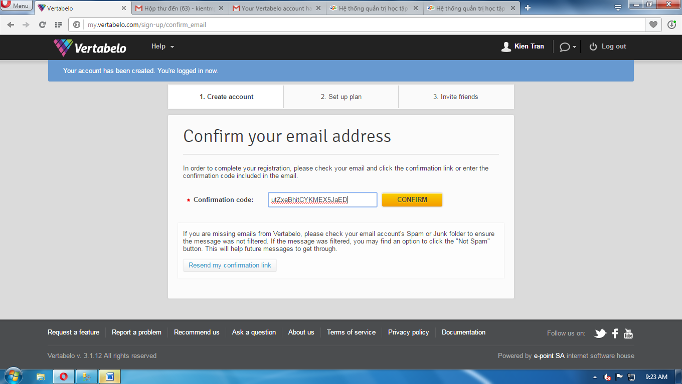
XÂY DỰNG WEBSITE QUẢN LÝ BÁN HÀNG
1
Chú thích
1
TẠO TÀI KHOẢN vertabelo
2
3
4
5

Slide 3
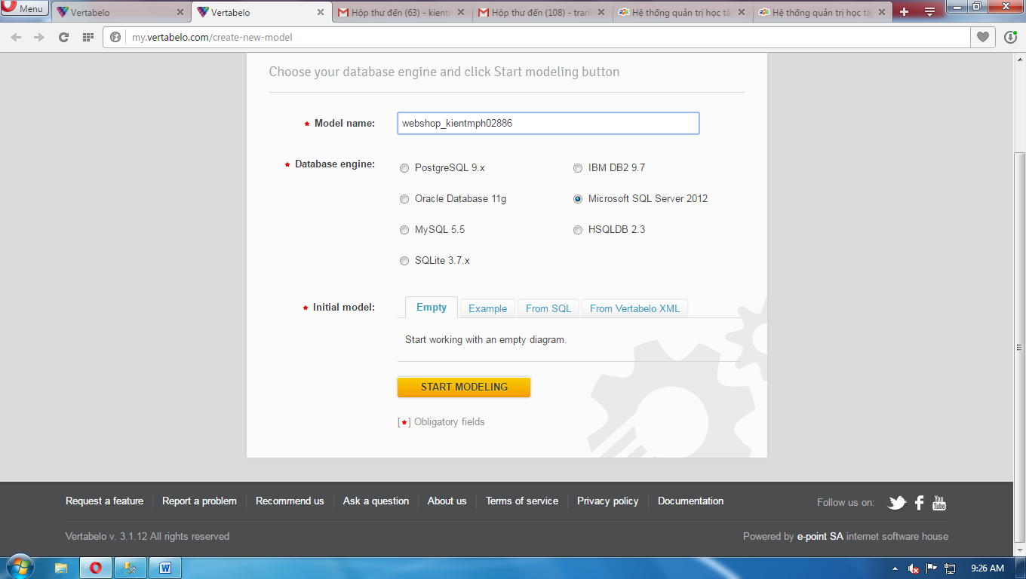
XÂY DỰNG WEBSITE QUẢN LÝ BÁN HÀNG
1
2
TẠO TÀI KHOẢN vertabelo
2
Chú thích
3
4
5
www.PowerPointDep.net
Hotline: 0919 50 3399

Slide 4
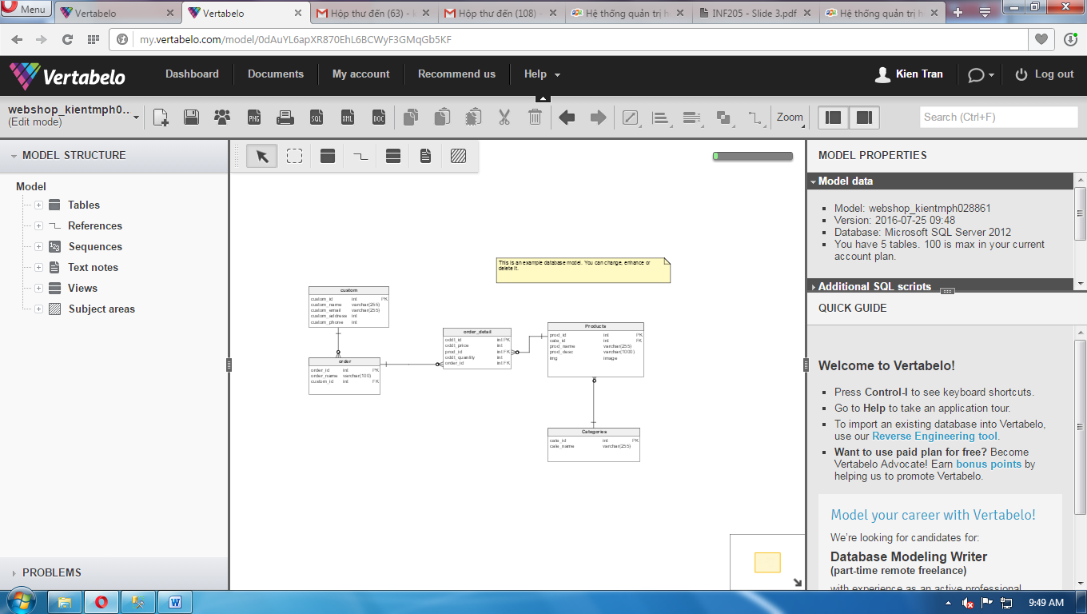
XÂY DỰNG WEBSITE QUẢN LÝ BÁN HÀNG
1
3
Thiết kế CSDL
2
3
Chú thích
4
5
Nhóm 5

Slide 5
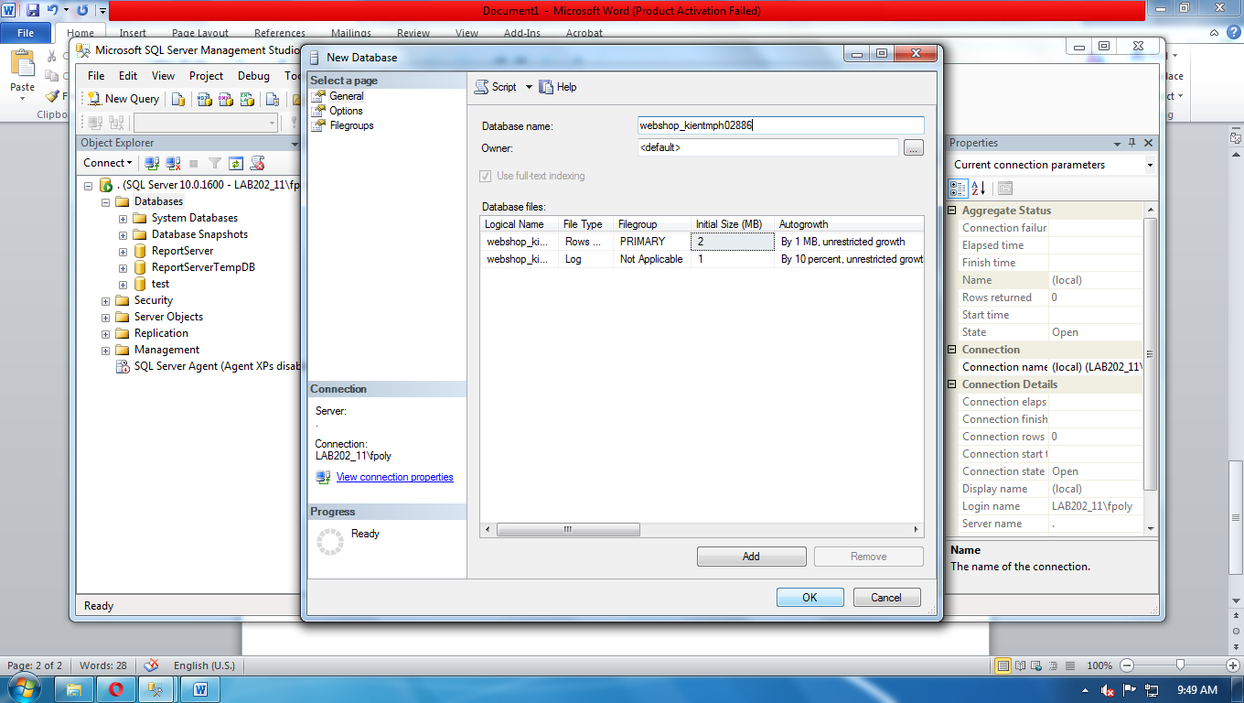
XÂY DỰNG WEBSITE QUẢN LÝ BÁN HÀNG
1
4
Tạo CSDL
2
3
4
Chú thích
5
Nhóm 5

Slide 6
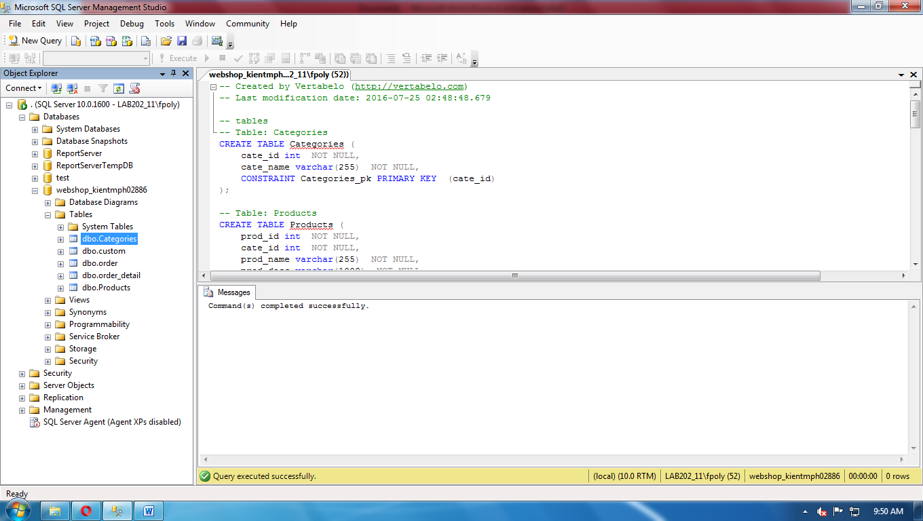
XÂY DỰNG WEBSITE QUẢN LÝ BÁN HÀNG
1
5
Bước 5: Chạy query tạo các table
2
3
4
5
Chú thích
Nhóm 5

Slide 7
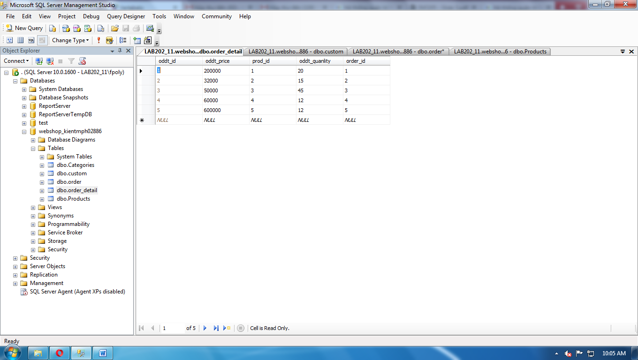
XÂY DỰNG WEBSITE QUẢN LÝ BÁN HÀNG
1
2
Thêm dữ liệu:
2
Chú thích
3
4
5
Nhóm 5

Slide 8
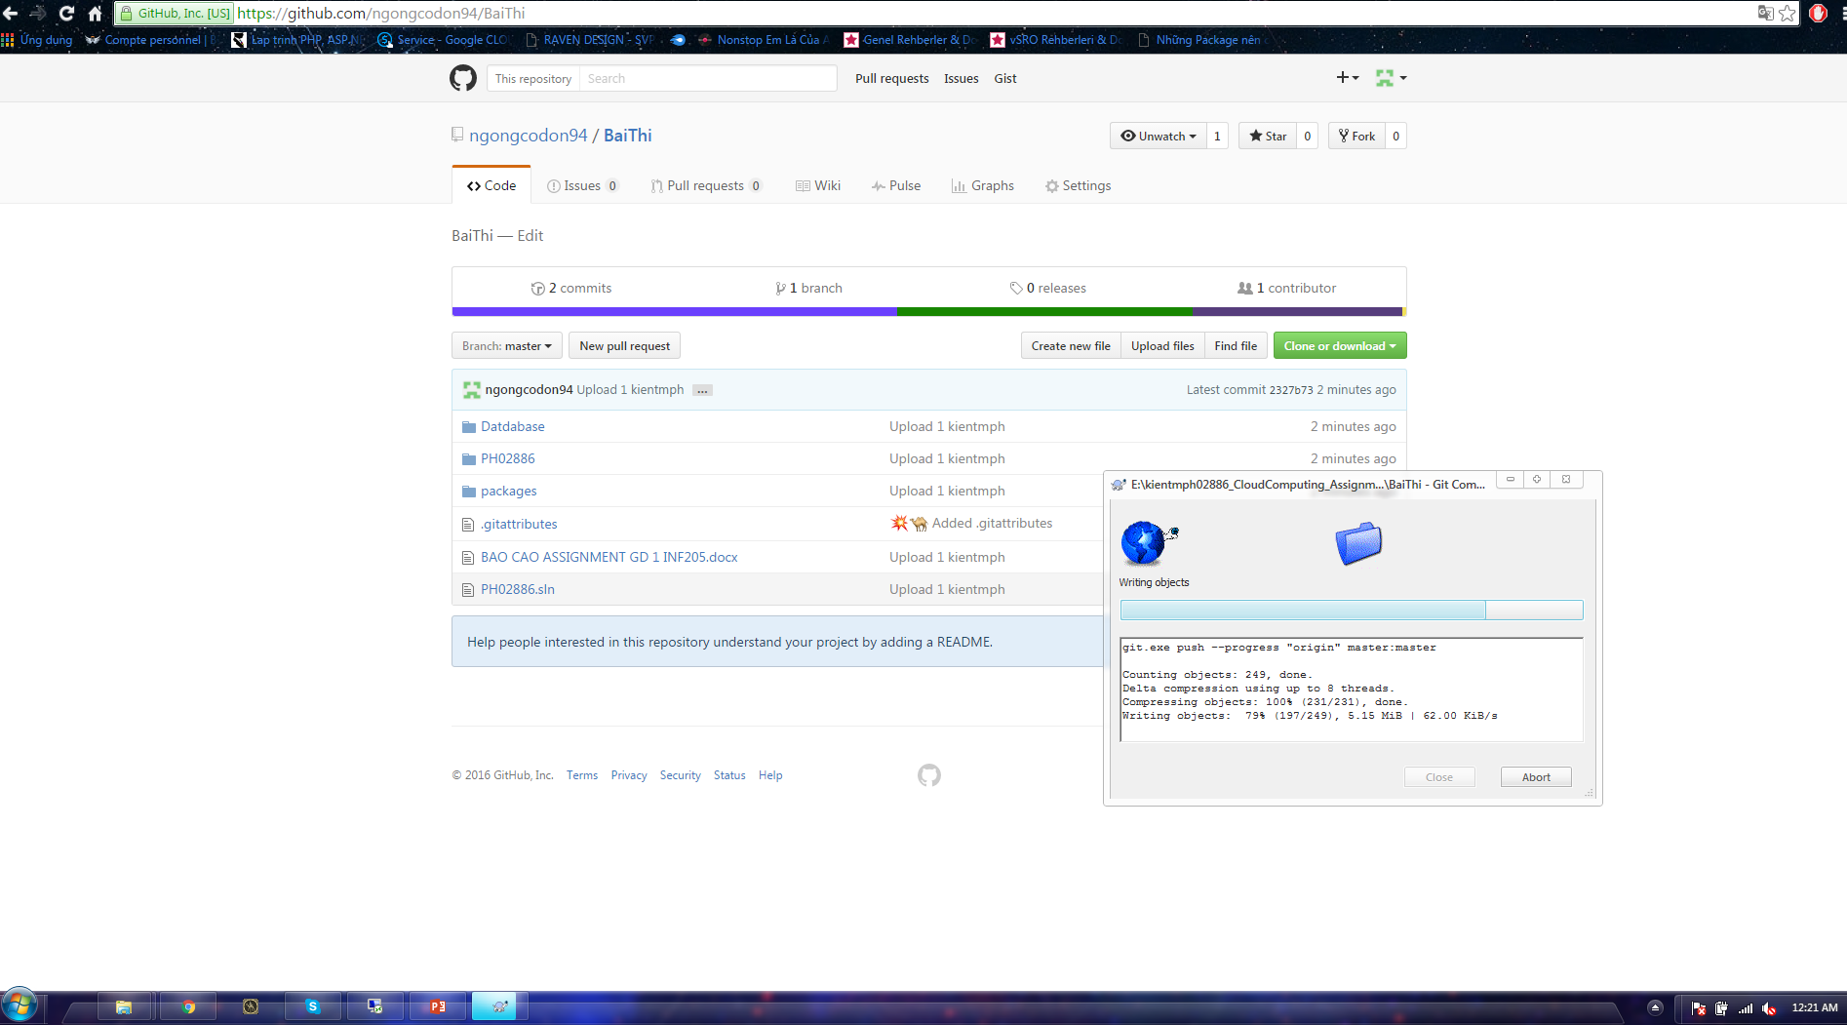
XÂY DỰNG WEBSITE QUẢN LÝ BÁN HÀNG
1
2
Làm Việc Nhóm Với Github
2
3
4
5
Github
Nhóm 5

Slide 9


